Slide 1
例题选讲
江绪桢
2019.8.15

Slide 2
2016ICPC青岛区域赛K
http://acm.hdu.edu.cn/showproblem.php?pid=5992
题意：在一个城市有若干个旅馆，每个旅馆有一个固定的价格。题中给出每个旅馆的坐标和价格。
有若干个客人需要住旅馆。每个人有一个可以接受的最大价格。每次询问给出一个客人的位置坐标和他可以接受的最大价格。要求输出距离客人最近的，并且客人付得起钱的旅馆。如果有多个旅馆距离客人一样远并且价格都在客人可接受的范围内，那么输出这些旅馆中编号最小的一个。

Slide 3
提示：这道题涉及二维平面寻找最近的点，并且价格也是一个约束条件，可以当作在三维空间中寻找最优的点的问题。
这类问题可以考虑使用一种数据结构：kd-Tree来解决。
kd-Tree(k-dimensional tree的简称，是一种分割k维数据空间的数据结构。主要应用于多维空间关键数据的搜索（如：范围搜索和最近邻搜索）。K-D树是二进制空间分割树的特殊的情况。

Slide 4
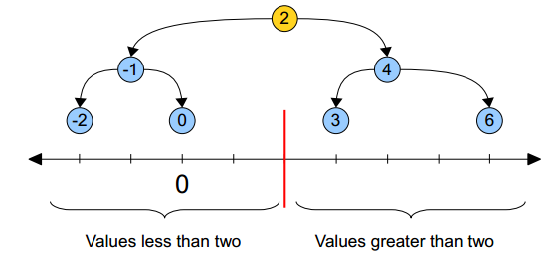
因为需要找最邻近的点，我们可以类比于在数轴上找一个最临近的数字，很容易想到使用二分的思想进行查找。
比如下面这幅图：
数轴上的一些点可以被构造成一棵平衡
二叉树。下面提供一种最暴力的构造
过程：找出所有数的中位数，把这个数
作为树根，把所有比它小的数放在它的
左子树，把所有比它大的数放在它的右子树。
然后对于每一可子树，重复上面的操作。
最终可以构造出一棵平衡二叉树。

Slide 5
上述过程非常的暴力，完全是根据平衡二叉树的外观构造出来的。
就是一个不断寻找中位数分割区间一直到区间内只有一个数的过程。
然而就是这一段简单的操作，确成功构造了一个只包含一维坐标的kdTree.
一维的点构造成kdTree以后和排序没有什么区别，在这个树上查询点其实就是一个二分查找的操作。
下面我们使用含有二维坐标的kdTree来展示这种数据结构有用的地方。

Slide 6
一个最典型的例子是解决下面的问题：
给定二维平面上若干个点，再给定一个点，要求在这个二维平面中找出距离给定点最近的点的坐标。
kdTree也可以实现对二维平面的二分剪枝。
在一堆点当中，依据某一个维度（x轴或y轴）选出一个处于中间位置的点，然后从这个点沿x轴或y轴作一条直线，将所有点分为两部分。这个被选中的中间位置的点就相当于二叉查找树的树根，以后每次查询只要知道需要查找的点位于刚才确定的中间点的哪一侧，就可以直接去那一侧查找，将查找的区间减小了一半。这个就是kdTree实现的剪枝。

Slide 7
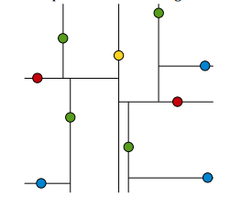
kdTree对二维平面的分割具体是这样的：
图中黄色节点是所有节点按照x轴坐标
排序的中位节点。黄色节点就是整个树的
根节点。单独看黄色节点左侧的子树，
其中红色节点是这一半的点按照y轴排序
的中间节点。红色节点就是这棵子树的
根节点。再下一层子树再次按照y轴分割，
选取绿色节点做为中位节点。再下一层是蓝色节点。

Slide 8
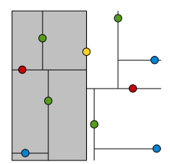
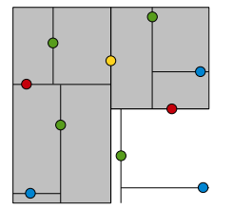
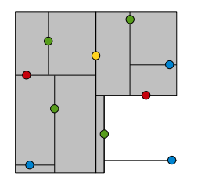
假设需要查询右下角的一个点，首先要做的就是比较这个点的x坐标和root点的x坐标值，由于x坐标值大于root节点的x坐标，所以只需要在右边搜寻。
接下来，要比较该节点
和右边红色节点y值的大小，由于待查找的
节点的y值坐标比红色节点大，所以又可以
排除红色节点上方的节点。以此类推缩小搜
索空间。

Slide 9
将一些二维平面上的点依照维度分割很明显就是按照x轴或y轴进行分割。那么每一次分割选择x轴还是y轴分割的依据是什么呢？
常用的分割方法有两种：
x和y交替使用
分别检查子树中所有点的x坐标和y坐标的方差，选取方差较大的一项进行分割。
在实际使用中，考虑到时间复杂度和代码实现难度，一般选取xy两个维度交替分割的方法。

Slide 10
以上过程基本从口头模拟了kdTree建树和查点的过程。但是目前的过程只能查询点是否存在。kdTree最典型的功能是查询一个与给定点距离最近的点。
查询最临近点的思路是：首先通过二叉树搜索（比较待查询节点和分裂节点的分裂维的值，小于等于就进入左子树分支，等于就进入右子树分支直到叶子结点），顺着“搜索路径”很快能找到最近邻的近似点，也就是与待查询点处于同一个子空间的叶子结点；然后再回溯搜索路径，并判断搜索路径上的结点的其他子结点空间中是否可能有距离查询点更近的数据点，如果有可能，则需要跳到其他子结点空间中去搜索（将其他子结点加入到搜索路径）。重复这个过程直到搜索路径为空。

Slide 11
首先按照kdTree查询点是否存在的过程找出待查询点的附近的所有点。在此过程中维护搜索路径上的点与待查询点的最短距离。
在一轮搜索完成后，以待查询点为圆心，已知的最短距离为半径作圆。那么我们可以知道目标只可能出现在这个圆内部。
检查这个圆与搜索路径上每个点的分割轴是否相交。因为在搜索路径上每一个点都只取了它一侧的一半点，我们无法保证最近点一定位于我们选取的一侧，所以检查已知最短距离为半径的圆是否与这些轴线相交，就可以确定是否有可能存在更优的位于被我们舍弃的另一侧。如果又，就需要对另一侧的点进行查找。

Slide 12
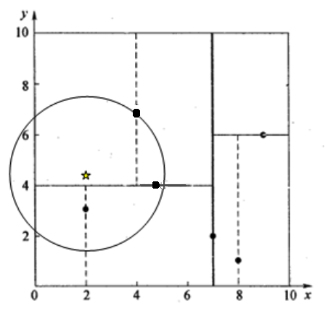
举例说明以上过程：
现在有点集：{(2,3), (5,4), (9,6), (4,7), (8,1), (7,2)}

Slide 13
我们要查找点(2,4.5)的最临近点。
（7,2）-(因为2<7)->(5,4)-(因为4.5<5)->
(4,7)。可以使用一个栈存储搜索路径。
(4,7)的后面不再有子树，所以正向搜索结束。
(4,7)是当前搜到的点里面的候选节点。
距离为3.202，以它为半径，(2,4.5)为圆
心画圆，称为“候选圆”。
现在按照搜索路径回溯，检查(5,4)节点的分割线直线y = 4与候选圆有交点，因为在搜索到(5,4)时只检查了它上方的节点，即(5,4)的右子空间，所以要跳到(5,4)的下方去搜索，即搜索(5,4)的左子空间。即需要将点(2,3)加入到搜索路径当中。此时搜索路径变为<(7,2),(2,3)>

Slide 14
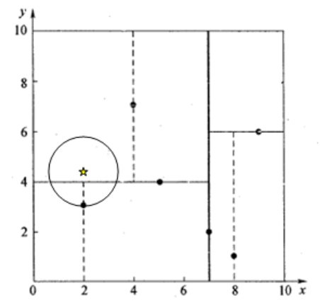
此时也会发现(5,4)距离(2,4.5)的距离更近，那么更新最短距离为3.04。持续按照上述的过程回溯，只到搜索路径为空。
最终可以确定距离目的点最近的点的坐标。

Slide 15
上述的过程推广到三维空间，候选圆与分割线是否有交点就变成了候选球与分割面是否有交点的问题。
其实kdTree还支持动态加点以及第k近的查询。第k近需要使用一个堆维护搜索路径。具体操作感兴趣的同学可以自学一下。

Slide 16
有了上面的知识储备，完成这道区域赛题就已经足够了。
我们直接看代码进行分析。

Slide 17
2017ACM/ICPC亚洲区沈阳站 C
题意：
给定一个整数n(3<=n&&n<=50)。然后给出n个点的坐标（-1000<=x&&x<=1000，-1000<=y&&y<=1000）。要求从这n个点当中选出任意个，按顺序连接后可以框出一个凸多边形。凸多边形需要满足的要求是这个凸多边形内部不能含有任何其他的点。
要求找到面积最大的满足上述条件的多边形，输出其面积。
也就是“最大空凸包”问题。

Slide 18
这道题在当时是被设计为一道金牌题的，但是现在已经模板化了。它结合了计算几何和DP的思想，并且是一个设计非常巧妙的DP，所以和大家分享一下这道题的思想方法。

Slide 19
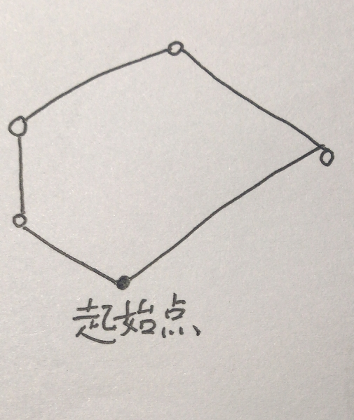
考虑到点集中点的个数在50以内，而且所有测试用例的组数不大于100，这道题可以考虑O（n^3）的做法。
为了叙述方便，下面将使用“起始点”来描述一个凸包中最下且最左的那个点，因为这个点是进行极角排序时的参考点。
首先考虑未经优化的常规DP思路：
枚举整个点集中的每一个点作为空凸包的起始点
只考虑这个点上方或右侧的所有点。

Slide 20
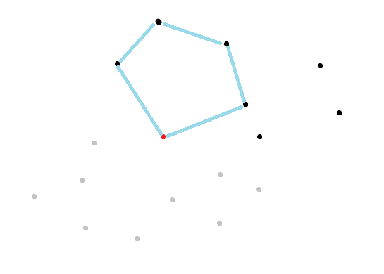
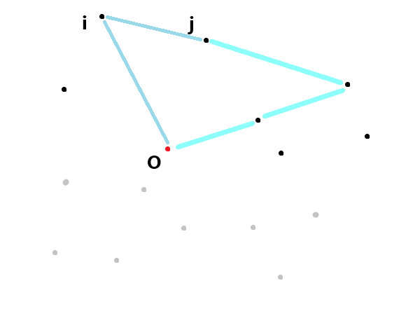
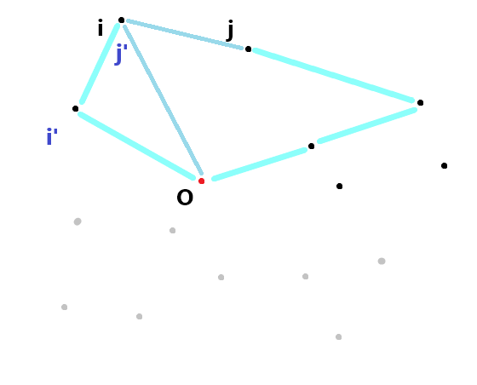
比如枚举到左图中红色点时，我将只考虑图中位于红色点上方或右侧
的所有黑色点，而不考虑图中的灰色点。浅蓝色线连接的凸多边形
就是一这个红色点为起始点可以构造的一个空凸包。
以选定的点为起始点做一次极角排序。
使用dp[ i ][ j ]表示凸包从起始点O开始，最后两条边为（i , j）和（i , O）的最大
可能面积。其中i和j为上述经过了极角排序的点集中的点，且i>j。需要注意的是
O，i，j不能共线，且O，i，j之中无任何其他点。
DP转移方程为：
dp[i][j] = 面积（i,j,O）+max(dp[j][k] | jk和ij之间的夹角应该不破坏凸性，
且j>k)

Slide 21
在dp转移的过程中只需要枚举所有编号小于j且大于等于0的点k，然后使用叉乘判断这个点是否会影响凸性（即它是否位于向量ij的右侧）。然后将最大的dp[j][k]加到三角形Oij的面积上即可得到dp[i][j]。
分析上述做法的复杂度：
枚举所有起始点的复杂度为O（n），选定起始点后遍历所有i,j点对的复杂度为O（n^2），判断其他点是否再三角形Oij中的时间复杂度为O（n），dp转移过程中枚举k点的时间复杂度为O(n)，总体时间复杂度应该在O（n^4）的级别。
对上述做法进行优化，方法是尽可能使一个dp[ ][ ]项包含更多的有效信息。可以将dp[i][j]优化为表示以iO为凸包的最后一条边，凸包的倒数第二条边为从0到j的最优边。

Slide 22
用公式表示就是
DP[ i ][ j ] = max(dp[ i ][ k ], k属于[0,j) )
用来记录之前处理到的最大面积。
顺序遍历点i，使得Oi作为凸多边形中的最后一条边
使得j = i-1，即可保证三角形Oij中没有其他的点。（因为这些点已经经过极角排序，如果三角形Oij中有其他点，那么这些点在极角排序时势必会排在j点的前面，而j取为仅次于i的一个点，所以三角形Oij中不会包含其他点）
如果上述做法中遇到O i j 三点共线，需要使j继续回退。这种情况需要特判并且不能用于更新dp数组。因为根据极角排序的方法，如果Oij共线，那么说明Oi之间存在有其他点，这时计算出的最大面积值可以用来更新ans但是不能更新为dp数组来计算后续答案。否则会使后续计算的凸包中包含那些点。

Slide 23
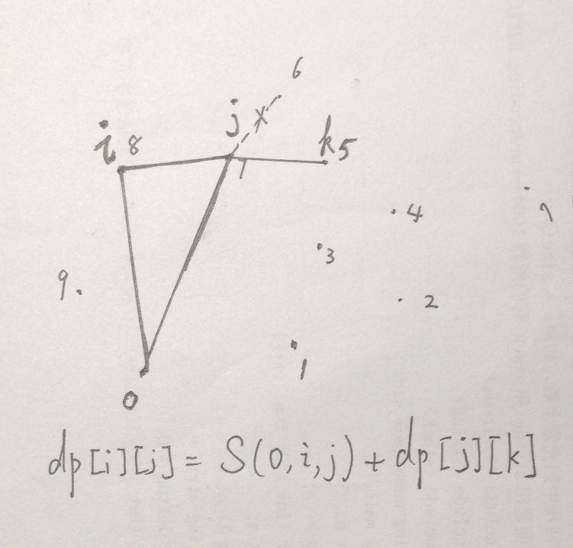
然后逆序找出最大的k,使k在向量ij的右侧，且不影响凸性。因为找到的是编号小于j且编号最大的k点，所以可以保证三角形Ojk内部没有其他点。
dp[ i ][ j ] = 面积（O,i,j）+ dp[ i ][ k ]。使用dp[ i ][ j ]更新最终答案。

Slide 24
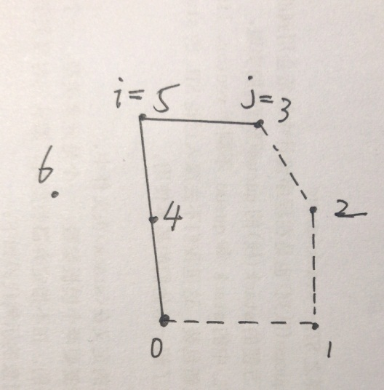
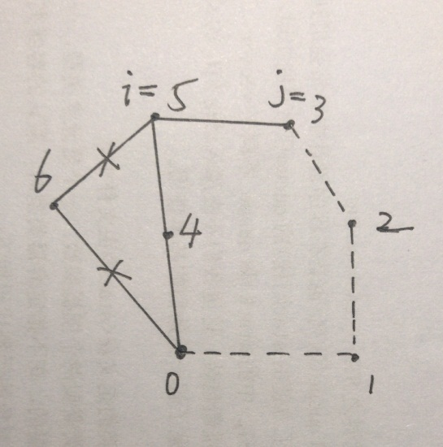
注意点：如图所示的情况，可以使用图中的凸多边形面积更新ans值，
但是确不能将dp[5][3]的值更新为这个多边形的面积。
一旦更新，会导致下面的错误发生：
当i走到6时，可以将左侧三角形面积加上右侧凸多边形面积
得到一个包含了4号节点的非空凸包，是不符合题意的。

Slide 25
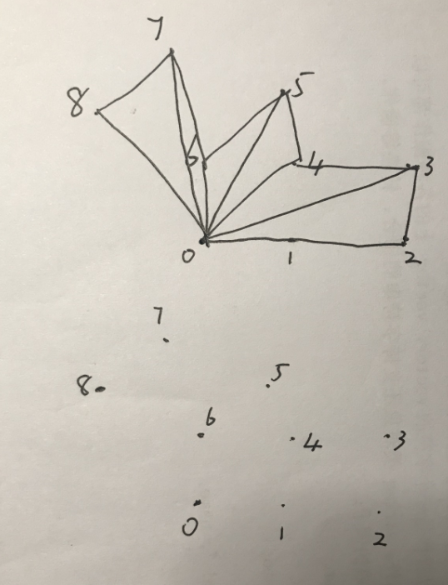
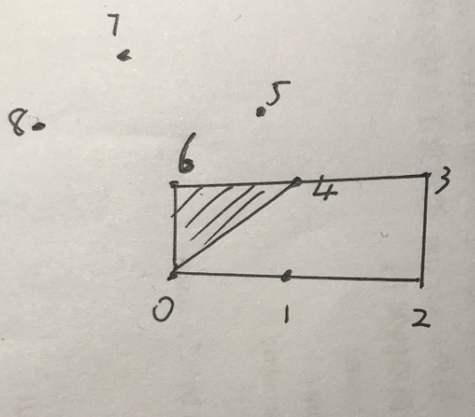
如果只完成上述操作，我们只能得到以所有的相邻i、j点和O点构成的三角形为凸包最左侧三角形的所有可能答案。
类似于右侧以6、4号点位凸包最左侧三角形
的情况是没有被考虑到的。
所以前面的情况在枚举完k以后，需要令j等于k,
然后重复上述的步骤。以枚举到全部的可能性。

Slide 26
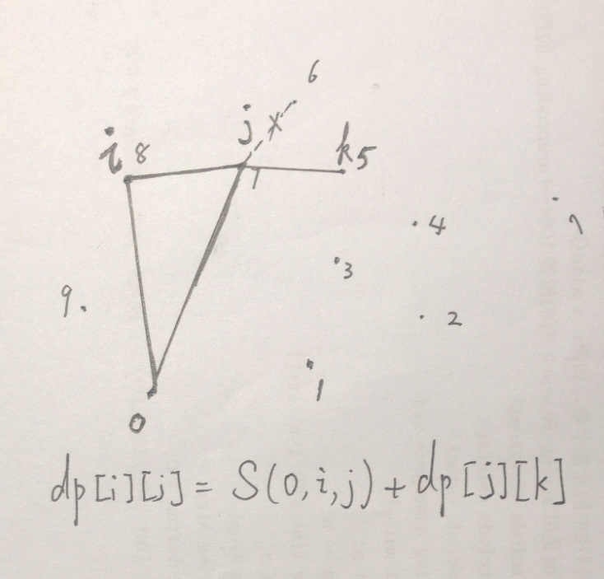
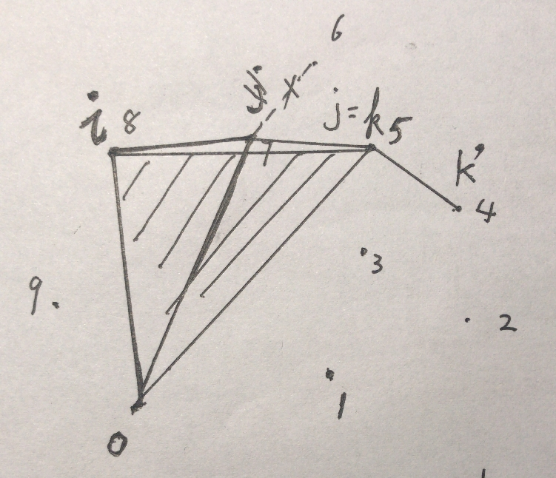
这样把j设置为上一次的k持续向前移动，直到为0无法移动为止，就可以确保枚举到了所有可能的i、j组合，而不
仅仅是相邻的i与j。

Slide 27
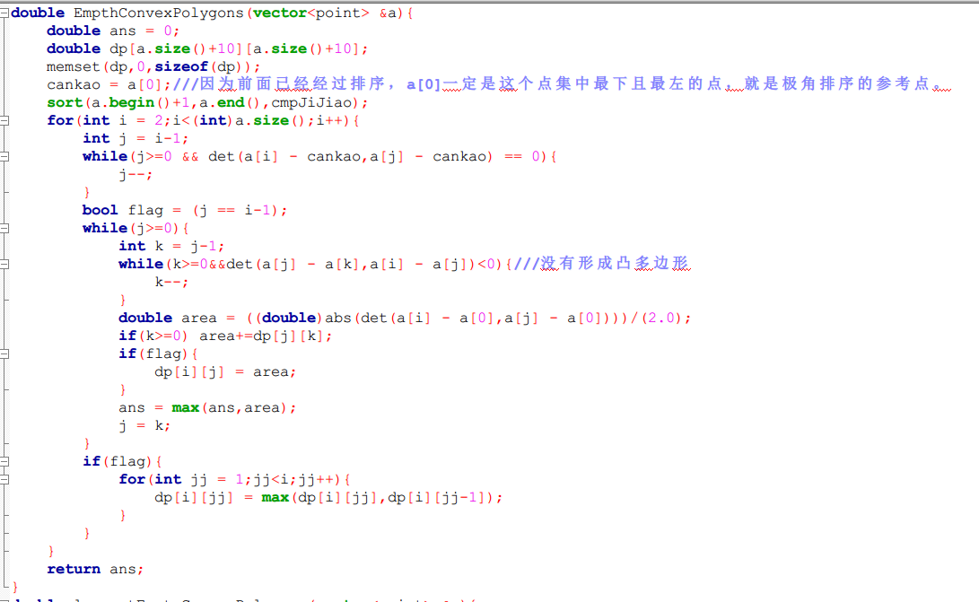
上面的语言有点绕，可以结合代码和描述一起来看。

Slide 28
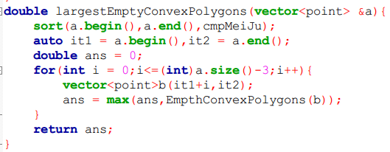
上面的代码是枚举了一个起始点的情况，枚举每一个起始点都需要调用一次该函数计算出当前起始点对应的最大空凸包。

Slide 29
2016ACM/ICPC亚洲区青岛站Lucky Coins
题意：给N（N<=10）种硬币，每种硬币有 n_{i} 个，每个硬币每次投掷以后正面朝上的概率相等为p_{i} （n_{i}的总和不超过1e6）
每次都把所有的硬币全部投掷出去，然后把所有反面朝上的都扔掉。重复这个操作，直到只剩下一种硬币。剩下的这一种硬币作为幸运硬币。要求计算每一种硬币成为幸运硬币的概率
例：
1 0.4
1 0.6
输出：0.210526 0.473684

Slide 30
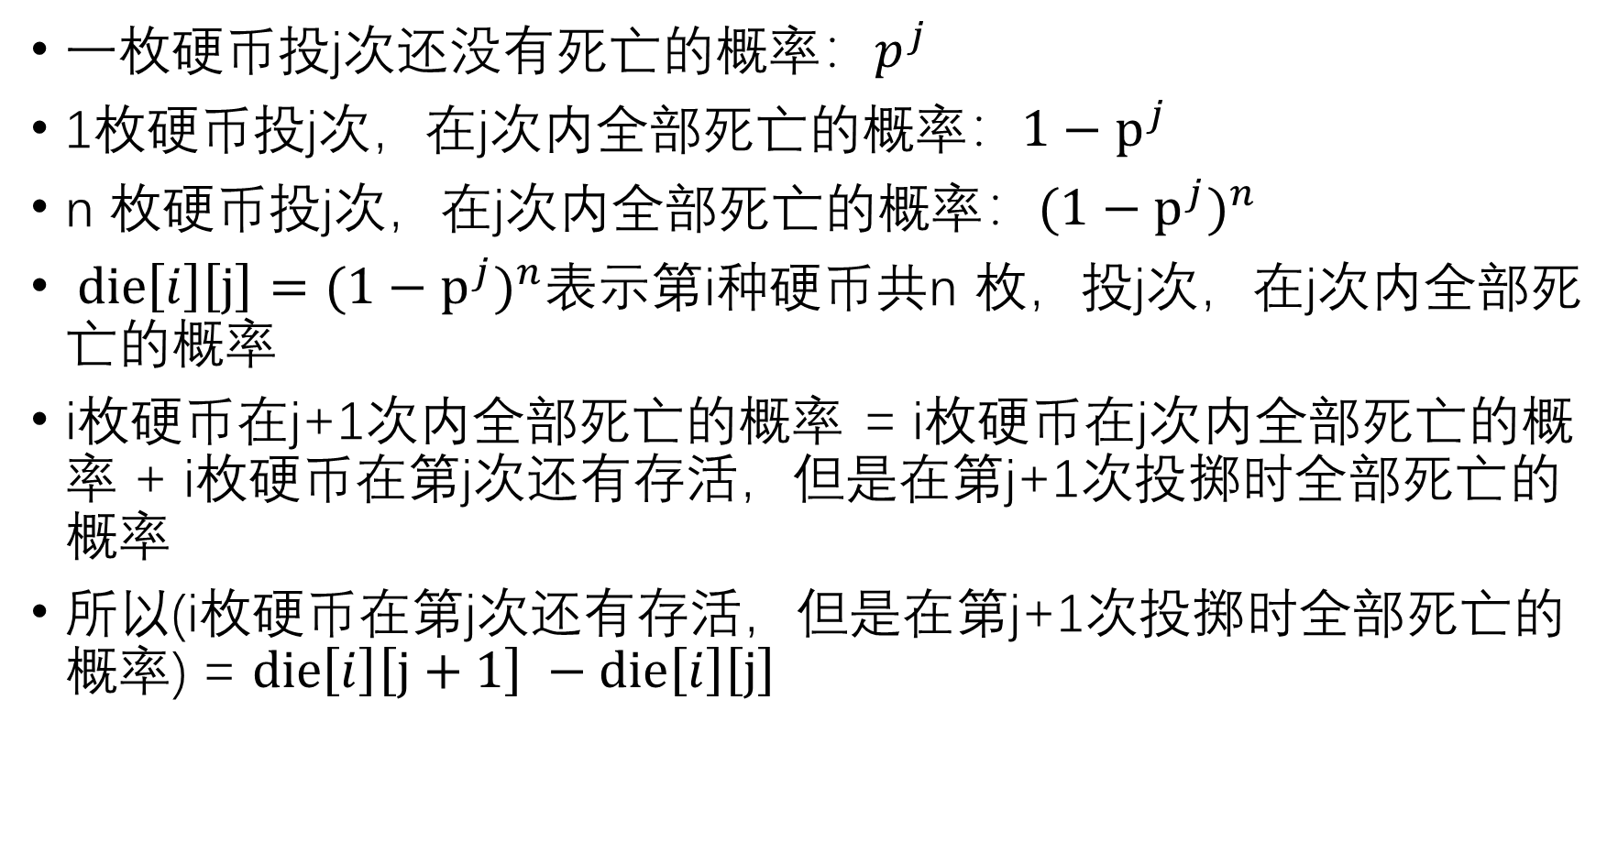
一枚硬币投j次还没有死亡的概率：$p^{j}$
1枚硬币投j次，在j次内全部死亡的概率：${1−p}^{j}$
n 枚硬币投j次，在j次内全部死亡的概率：${{(1−p}^{j})}^{n}$
$die\left[i\right]\left[j\right]={{(1−p}^{j})}^{n}$表示第i种硬币共n 枚，投j次，在j次内全部死亡的概率
i枚硬币在j+1次内全部死亡的概率 = i枚硬币在j次内全部死亡的概率 + i枚硬币在第j次还有存活，但是在第j+1次投掷时全部死亡的概率
所以(i枚硬币在第j次还有存活，但是在第j+1次投掷时全部死亡的概率) = $die\left[i\right]\left[j+1\right] −die\left[i\right]\left[j\right]$

Slide 31
常规思路：某种硬币在第j步成为幸运硬币的概率 =
其他硬币在j步内全部死亡的概率*这种硬币活到第j步并在第j+1步死亡的概率+
其他硬币在j步内全部死亡的概率*这种硬币活到第j+1步并在第j+2步死亡的概率+
其他硬币在j步内全部死亡的概率*这种硬币活到第j+2步并在第j+3步死亡的概率+ …… +
其他硬币在j步内全部死亡的概率*这种硬币活到第j+∞步并在第j+∞+1步死亡的概率

Slide 32
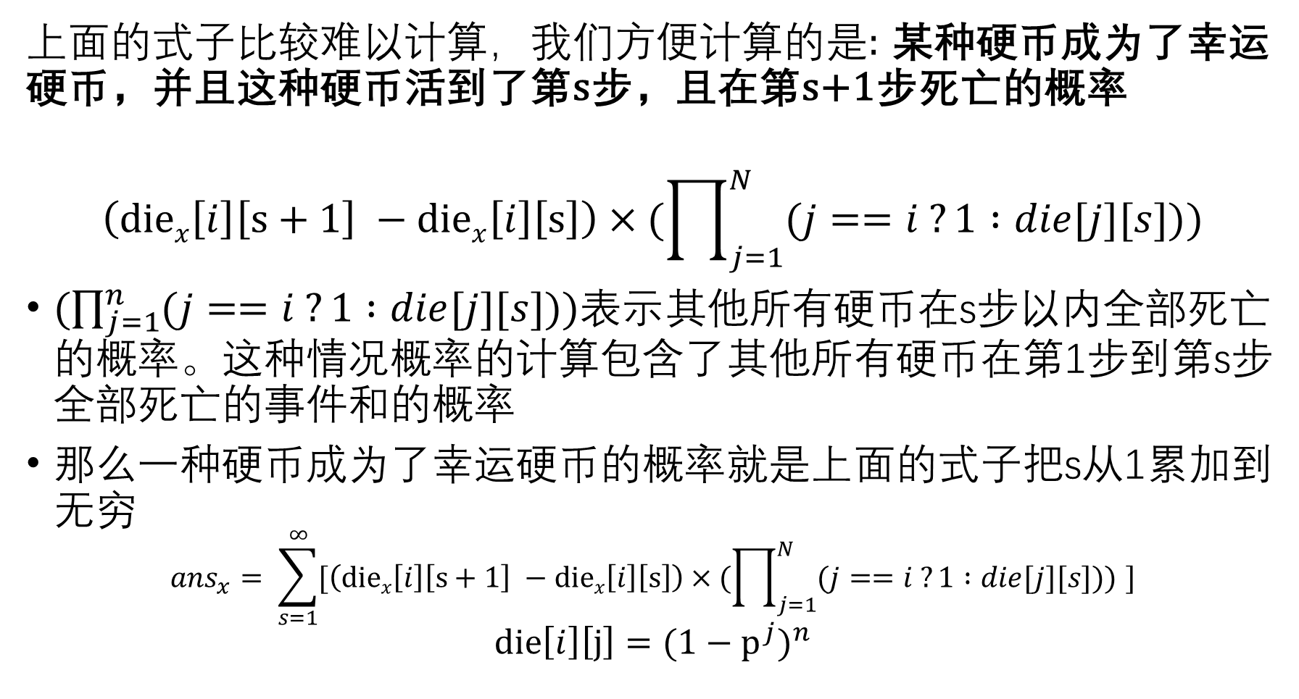
上面的式子比较难以计算，我们方便计算的是: 某种硬币成为了幸运硬币，并且这种硬币活到了第s步，且在第s+1步死亡的概率
$$\left(diex\left[i\right]\left[s+1\right] −diex\left[i\right]\left[s\right]\right)×(\prod_{j=1}^{N}{(j==i ?1 :die[j][s])})$$
$(\prod_{j=1}^{n}{(j==i ?1 :die[j][s])})表示$其他所有硬币在s步以内全部死亡的概率。这种情况概率的计算包含了其他所有硬币在第1步到第s步全部死亡的事件和的概率
那么一种硬币成为了幸运硬币的概率就是上面的式子把s从1累加到无穷
$${ans}_{x}= \sum_{s=1}^{∞}{[\left(diex\left[i\right]\left[s+1\right] −diex\left[i\right]\left[s\right]\right)×(\prod_{j=1}^{N}{(j==i ?1 :die[j][s])}) ]}$$
$$die\left[i\right]\left[j\right]={{(1−p}^{j})}^{n}$$

Slide 33
由于这道题有累加到无穷的计算，又无法求出极限形式的表达式。考虑到每个硬币在每次投掷后存活的概率始终在0.4到0.6之间，所以可以将“无穷”设置为一个较大的数字，200左右即可。

